Slide 1
标准化业务受理操作指导手册
国漫专区新
IT系统部
2019年5月

Slide 2
CONTENTS 目录
1
功能简介
2
菜单路径
3
配置指导

Slide 3
1、功能简介
国漫专区新的页面内容根据国漫专区配置的配置情况进行展示；
国漫专区配置包括页面展示设置、已订购产品包数据列表配置、数据来源设置、国漫基础续订设置；

Slide 4
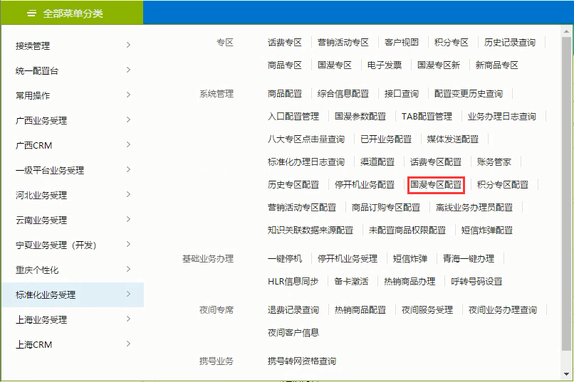
2、菜单路径
菜单路径：标准化业务受理-系统管理-国漫专区配置

Slide 5
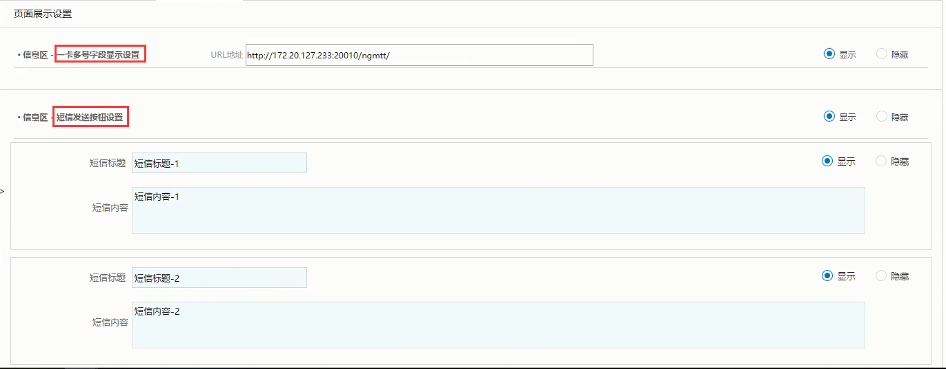
3、配置指导-页面展示设置
1、可设置一卡多号信息显示/隐藏，可配置链接；
2、发送短信按钮可配置显示/隐藏；
3、短信发送弹框中的短信标题、短信内容可配置显示/隐藏，显示内容自行配置；
4、配置后，点击页面下方的保存按钮，即保存成功；

Slide 6
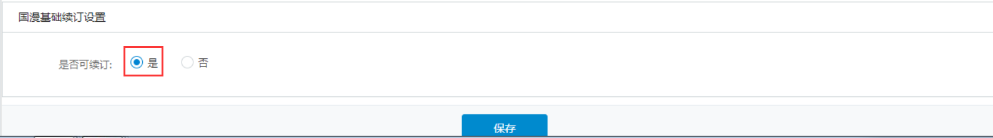
3、配置指导-国漫基础续订设置
国漫基础续订设置：是否可续订，可选项【是】、【否】，勾选【是】，前台国漫基础功能列表已订购商品，操作列显示续订；
配置页面如下：
国漫专区新-国漫基础功能，举例如下：

Slide 7
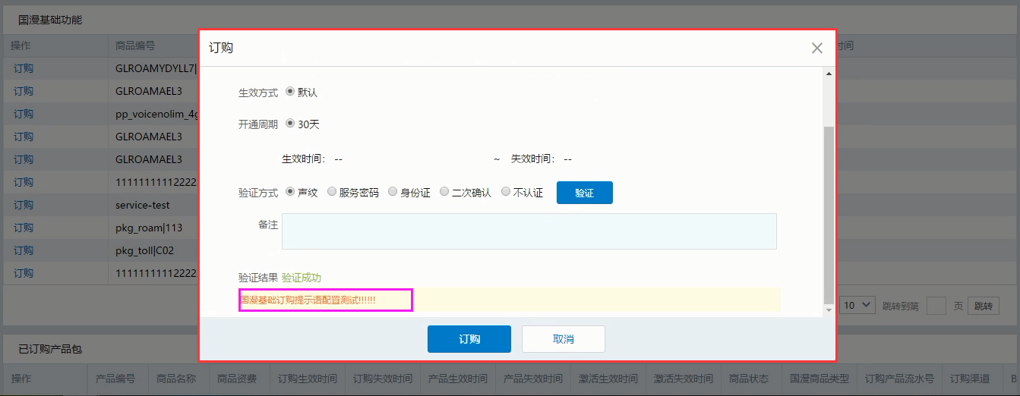
3、配置指导-国漫基础订购提示语配置
国漫基础订购提示语配置：可配置显示/隐藏，显示内容可自行编辑；
配置完毕后，点击页面下方的保存按钮，即保存成功；
配置页面如下：
国漫专区新-国漫基础功能，展示如下：

Slide 8
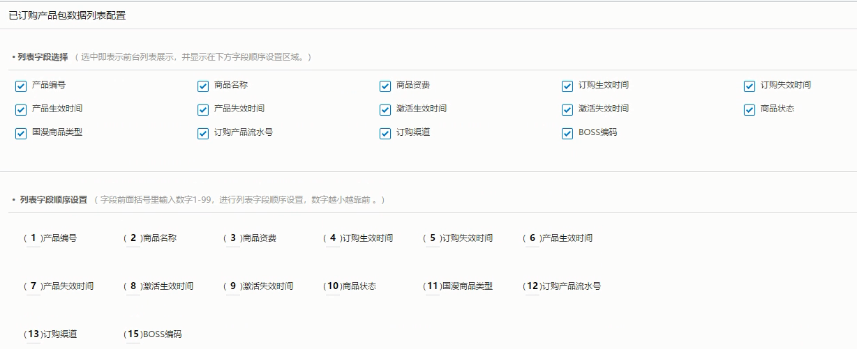
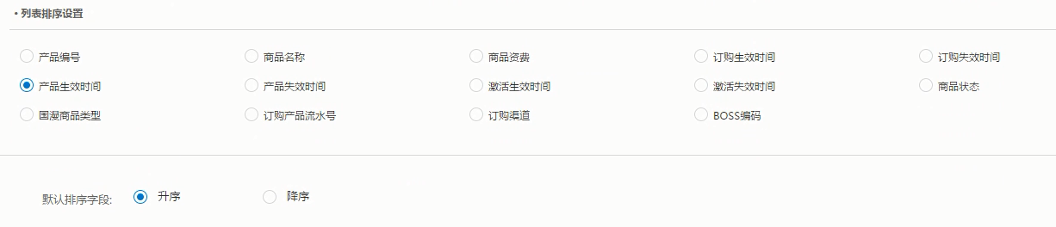
3、配置指导-已订购产品包数据列表配置
列表字段可排序设置，可选项【升序】、【降序】，设置字段的默认排序方式；
列表字段选择：选中即表示前台列表展示，并显示在下方字段顺序设置区域；
列表字段顺序设置：字段前面括号里输入数字1-99，进行列表字段顺序设置，数字越小越靠前；

Slide 9
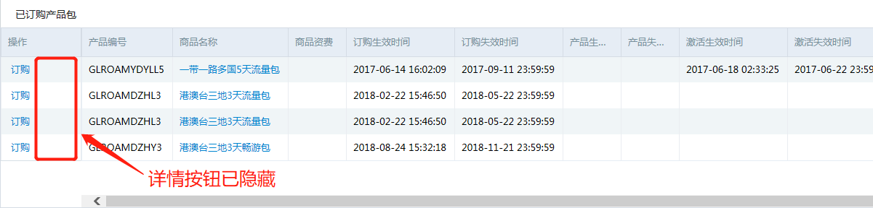
3、国漫专区新-已订购产品包-详情
已订购产品包详情按钮可配置显示/隐藏，配置完毕后后，点击页面下方的保存按钮，即保存成功。
配置页面展示如右：
国漫专区新-已订购产品包-详情，展示如下：

Slide 10
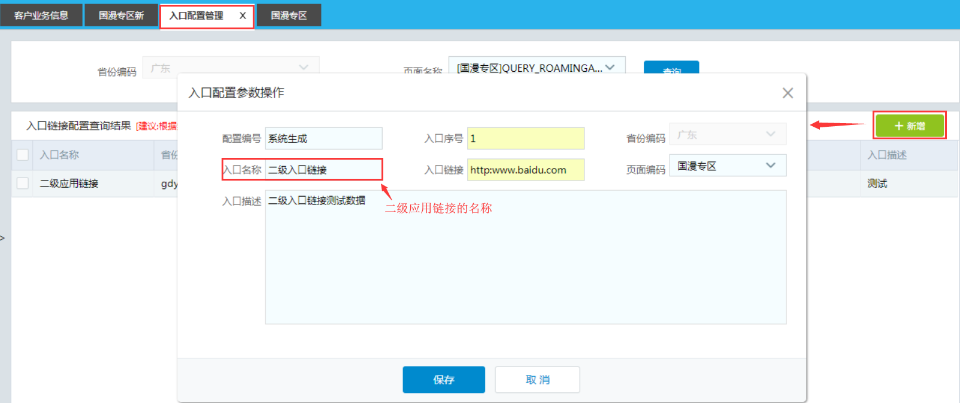
3、配置指导-入口配置管理
在入口配置管理页面，可配置国漫产品包的二级应用链接；
点击新增，打开入口配置参数操作弹框，可设置入口序号、入口名称、入口链接、入口描述；页面编码选择国漫专区；填写完成后，点击页面下方的保存按钮，即可保存成功。

Slide 11
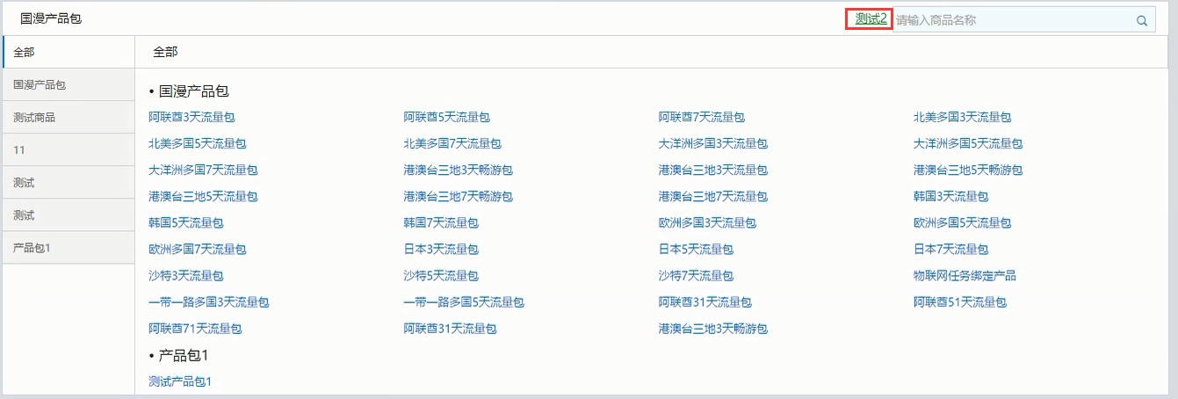
3、国漫专区新-二级应用页面入口链接
在入口配置管理配置国漫产品包的二级应用链接后，国漫专区新-国漫产品包的内容展示如下：

Slide 12
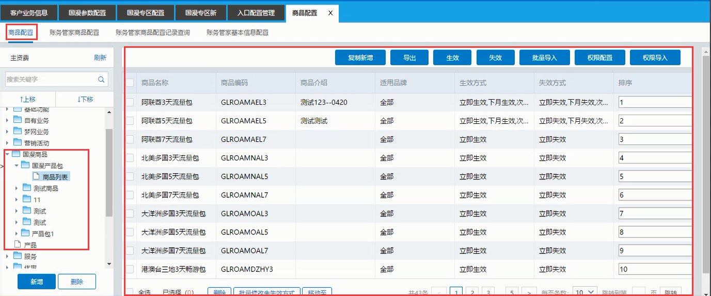
3、配置指导-数据来源设置
国漫商品数据来源可配置，可选项【商品配置专区】、【接口】，当配置来自接口时，需要省端提供接口支持；
商品配置专区，页面如下：

Slide 13
3、配置指导-商品配置
商品配置：左侧目录树为各商品分类，可设置二级分类并添加商品数据；
1、在国漫商品下，通过点击下方新增，进行二级分类的添加；
2、展示该二级分类下的数据；在二级分类下，通过点击下方新增，可进行数据的添加，对商品基本信息维护中的内容进行勾选，点击新增保存按钮，商品新增成功，可以在商品列表中看到该商品；或通过批量导入的形式添加数据；
具体操作可参考：商品专区操作指导手册（系统运维用户）

Slide 14
谢谢！

